Slide 1
מערכת שידורים לאומית

Slide 2
חטא העגל ספר שמות פרקים ל"ב-ל"ד
תנ"ך חמ"ד חטיבת ביניים
שם המורה: אלקנה שרלו

Slide 3
חטא העגל שיעור 2
תפילת משה בראש ההר
פעולות משה ברדתו מההר
"משה תבע כבוד האב וכבוד הבן"

Slide 4
בשיעורנו הקודם עצרנו בתיאור חגיגות בני ישראל במחנה סביב עגל הזהב. משה רבנו כזכור נמצא עדיין במרומי הר סיני – מה יקרה כעת?

Slide 5
פרק ל"ב פסוקים ז-יד
(ז) וַיְדַבֵּר ה' אֶל מֹשֶׁה לֶךְ רֵד כִּי שִׁחֵת עַמְּךָ אֲשֶׁר הֶעֱלֵיתָ מֵאֶרֶץ מִצְרָיִם׃ (ח) סָרוּ מַהֵר מִן־הַדֶּרֶךְ אֲשֶׁר צִוִּיתִם עָשׂוּ לָהֶם עֵגֶל מַסֵּכָה, וַיִּשְׁתַּחֲווּ לוֹ וַיִּזְבְּחוּ לוֹ וַיֹּאמְרוּ אֵלֶּה אֱלֹהֶיךָ יִשְׂרָאֵל אֲשֶׁר הֶעֱלוּךָ מֵאֶרֶץ מִצְרָיִם׃
(ט) וַיֹּאמֶר ה' אֶל מֹשֶׁה רָאִיתִי אֶת הָעָם הַזֶּה וְהִנֵּה עַם קְשֵׁה עֹרֶף הוּא׃ (י) וְעַתָּה הַנִּיחָה לִּי וְיִחַר אַפִּי בָהֶם וַאֲכַלֵּם וְאֶעֱשֶׂה אוֹתְךָ לְגוֹי גָּדוֹל׃

Slide 6
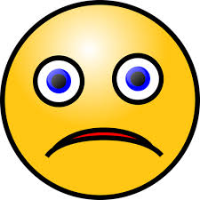
כיצד יגיב
משה רבנו?

Slide 7
(יא) וַיְחַל מֹשֶׁה אֶת פְּנֵי ה' אֱלֹהָיו וַיֹּאמֶר:
לָמָה ה' יֶחֱרֶה אַפְּךָ בְּעַמֶּךָ אֲשֶׁר הוֹצֵאתָ מֵאֶרֶץ מִצְרַיִם בְּכֹחַ גָּדוֹל וּבְיָד חֲזָקָה׃
(יב) לָמָּה יֹאמְרוּ מִצְרַיִם לֵאמֹר בְּרָעָה הוֹצִיאָם לַהֲרֹג אֹתָם בֶּהָרִים וּלְכַלֹּתָם מֵעַל פְּנֵי הָאֲדָמָה
שׁוּב מֵחֲרוֹן אַפֶּךָ וְהִנָּחֵם עַל־הָרָעָה לְעַמֶּךָ׃
(יג) זְכֹר לְאַבְרָהָם לְיִצְחָק וּלְיִשְׂרָאֵל עֲבָדֶיךָ אֲשֶׁר נִשְׁבַּעְתָּ לָהֶם בָּךְ וַתְּדַבֵּר אֲלֵהֶם אַרְבֶּה אֶת זַרְעֲכֶם כְּכוֹכְבֵי הַשָּׁמָיִם, וְכָל הָאָרֶץ הַזֹּאת אֲשֶׁר אָמַרְתִּי אֶתֵּן לְזַרְעֲכֶם וְנָחֲלוּ לְעֹלָם׃

Slide 8
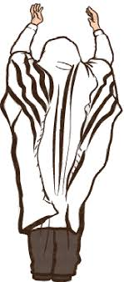
מכל התגובות האפשריות,
משה רבנו בוחר להתפלל לטובת העם!!
3 טענות מרכזיות בפי משה רבנו בתפילתו:
"עמך אשר הוצאת מארץ מצרים"
"למה יאמרו מצרים"
"זכור לאברהם ליצחק ולישראל"

Slide 9
תגובת ה' לתפילה:
(יד) וַיִּנָּחֶם ה' עַל הָרָעָה אֲשֶׁר דִּבֶּר לַעֲשׂוֹת לְעַמּוֹ׃
אז זהו? אפשר להמשיך כרגיל? נחכה ונראה...

Slide 10
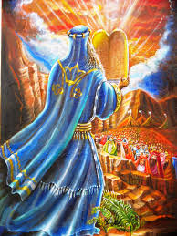
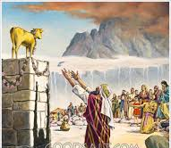
פרק ל"ב פסוקים טו-כה
(טו) וַיִּפֶן וַיֵּרֶד מֹשֶׁה מִן הָהָר וּשְׁנֵי לֻחֹת הָעֵדֻת בְּיָדוֹ...
המתח מתגבר...
משה רבנו יורד מהר סיני עם הלוחות הקדושים...
למטה מחכה העגל...
מה יקרה?
שימו לב לפעולות
משה רבנו!

Slide 11
פרק ל"ב פסוקים טו-כ
(טו) וַיִּפֶן וַיֵּרֶד מֹשֶׁה מִן הָהָר וּשְׁנֵי לֻחֹת הָעֵדֻת בְּיָדוֹ, לֻחֹת כְּתֻבִים מִשְּׁנֵי עֶבְרֵיהֶם מִזֶּה וּמִזֶּה הֵם כְּתֻבִים׃ (טז) וְהַלֻּחֹת מַעֲשֵׂה אֱלֹהִים הֵמָּה וְהַמִּכְתָּב מִכְתַּב אֱלֹהִים הוּא חָרוּת עַל־הַלֻּחֹת׃
(יז) וַיִּשְׁמַע יְהוֹשֻׁעַ אֶת־קוֹל הָעָם בְּרֵעֹה וַיֹּאמֶר אֶל־מֹשֶׁה קוֹל מִלְחָמָה בַּמַּחֲנֶה׃
(יח) וַיֹּאמֶר אֵין קוֹל עֲנוֹת גְּבוּרָה וְאֵין קוֹל עֲנוֹת חֲלוּשָׁה קוֹל עַנּוֹת אָנֹכִי שֹׁמֵעַ׃

Slide 12
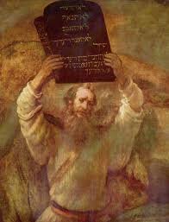
(יט) וַיְהִי כַּאֲשֶׁר קָרַב אֶל־הַמַּחֲנֶה
וַיַּרְא אֶת־הָעֵגֶל וּמְחֹלֹת
וַיִּחַר־אַף מֹשֶׁה
וַיַּשְׁלֵךְ מִיָּדָיו אֶת־הַלֻּחֹת וַיְשַׁבֵּר אֹתָם תַּחַת הָהָר׃
(כ) וַיִּקַּח אֶת־הָעֵגֶל אֲשֶׁר עָשׂוּ וַיִּשְׂרֹף בָּאֵשׁ, וַיִּטְחַן עַד אֲשֶׁר־דָּק וַיִּזֶר עַל־פְּנֵי הַמַּיִם וַיַּשְׁקְ אֶת־בְּנֵי יִשְׂרָאֵל׃

Slide 13
(כא) וַיֹּאמֶר מֹשֶׁה אֶל־אַהֲרֹן מֶה־עָשָׂה לְךָ הָעָם הַזֶּה כִּי־הֵבֵאתָ עָלָיו חֲטָאָה גְדֹלָה׃
(כב) וַיֹּאמֶר אַהֲרֹן אַל־יִחַר אַף אֲדֹנִי
אַתָּה יָדַעְתָּ אֶת־הָעָם כִּי בְרָע הוּא׃
(כג) וַיֹּאמְרוּ לִי עֲשֵׂה־לָנוּ אֱלֹהִים אֲשֶׁר יֵלְכוּ לְפָנֵינוּ כִּי־זֶה מֹשֶׁה הָאִישׁ אֲשֶׁר הֶעֱלָנוּ מֵאֶרֶץ מִצְרַיִם לֹא יָדַעְנוּ מֶה־הָיָה לוֹ׃
(כד) וָאֹמַר לָהֶם לְמִי זָהָב הִתְפָּרָקוּ וַיִּתְּנוּ־לִי וָאַשְׁלִכֵהוּ בָאֵשׁ וַיֵּצֵא הָעֵגֶל הַזֶּה׃
(כה) וַיַּרְא מֹשֶׁה אֶת־הָעָם כִּי פָרֻעַ הוּא כִּי־פְרָעֹה אַהֲרֹן לְשִׁמְצָה בְּקָמֵיהֶם׃

Slide 14
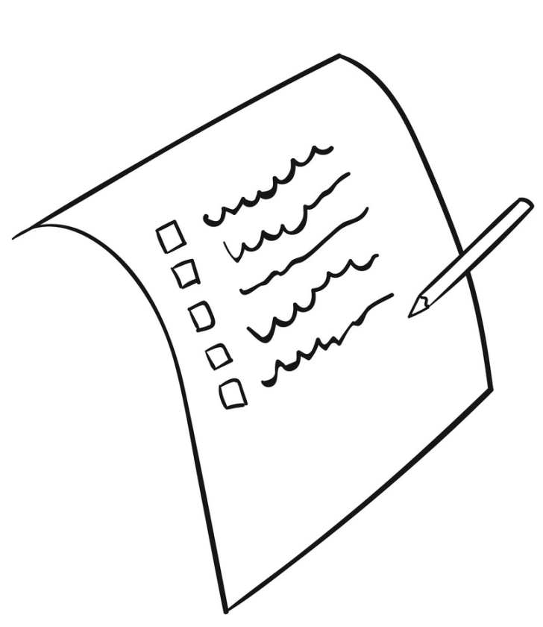
הכינו רשימה של פעולות משה עד כה –
נמשיך לאחר ההפסקה...

Slide 15
הפסקה 10 דקות

Slide 16
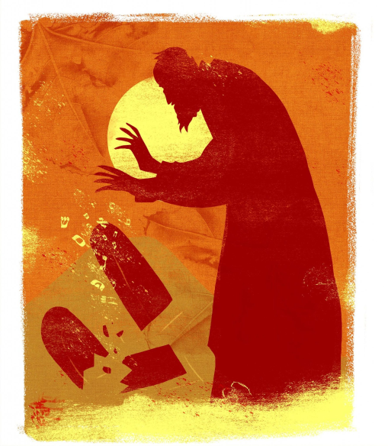
פעולות משה ברדתו מההר כשבידיו לוחות הברית: 1) פוגש את יהושע בדרך למטה 2) מתקרב אל המחנה ורואה את העגל ואת המחולות 3) "ויחר אפו" 4) משליך את הלוחות ושובר אותם 5) שורף את העגל, טוחנו, מפזר במים ומשקה את העם 6) מברר עם אהרון מה קרה

Slide 17
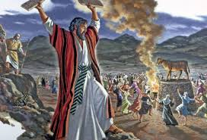
שואל האברבנאל בפירושו לספר שמות: למה משה רבינו הוריד הלוחות מההר בשמעו עון העגל שעשה ישראל, ושבר אותם במחנה או ברדתו מההר? והיה ראוי שמיד כששמע - בהיותו עדיין בהר - השחתת ישראל, לא יביא הלוחות בידו, ויניחם שמה או ישברם במקום שקבלם, כי לא היה העם הפושע ראוי לקבלם. ומה התועלת בהורידו אותן מההר, אם מרה תהיה באחרונה, לשברם בתחתית ההר? ← חישבו על תשובה לשאלתו...

Slide 18
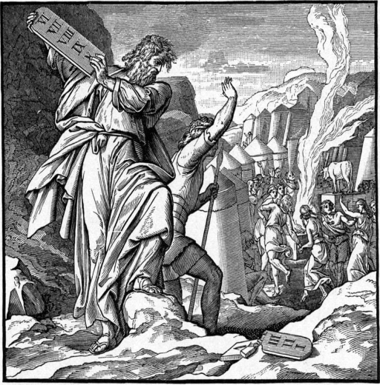
הפרשנים מציעים הצעות שונות לפשר שבירת הלוחות: א. חרה אפו של משה, כי אין ראייה דומה לשמיעה, ומרוב כעס – גם על המחולות! ב. מעשה הפגנתי מול ישראל. משה עשה זאת כדי להמחישם כובד עוונם וגודל הפסדם. ג. בהשמידו את כתב חוזה הברית מגן משה על העם החוטא מפני זעם ה'. ד. משה קיווה שמא בראות העם אותו עם לוחות הברית ישובו בתשובה – והם לא שבו. ⬅ עם איזו פרשנות אתם מזדהים? ⬅ יש לכם רעיון נוסף?

Slide 19
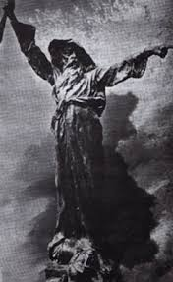
פעולה נוספת של משה: פסוקים כו-כט
(כו) וַיַּעֲמֹד מֹשֶׁה בְּשַׁעַר הַמַּחֲנֶה וַיֹּאמֶר מִי לַה' אֵלָי! וַיֵּאָסְפוּ אֵלָיו כָּל־בְּנֵי לֵוִי׃
(כז) וַיֹּאמֶר לָהֶם: כֹּה־אָמַר ה' אֱלֹהֵי יִשְׂרָאֵל שִׂימוּ אִישׁ־חַרְבּוֹ עַל־יְרֵכוֹ עִבְרוּ וָשׁוּבוּ מִשַּׁעַר לָשַׁעַר בַּמַּחֲנֶה וְהִרְגוּ אִישׁ־אֶת־אָחִיו וְאִישׁ אֶת־רֵעֵהוּ וְאִישׁ אֶת־קְרֹבוֹ׃
(כח) וַיַּעֲשׂוּ בְנֵי־לֵוִי כִּדְבַר מֹשֶׁה וַיִּפֹּל מִן־הָעָם בַּיּוֹם הַהוּא כִּשְׁלֹשֶׁת אַלְפֵי אִישׁ׃ (כט) וַיֹּאמֶר מֹשֶׁה: מִלְאוּ יֶדְכֶם הַיּוֹם לַה' כִּי אִישׁ בִּבְנוֹ וּבְאָחִיו וְלָתֵת עֲלֵיכֶם הַיּוֹם בְּרָכָה׃

Slide 20
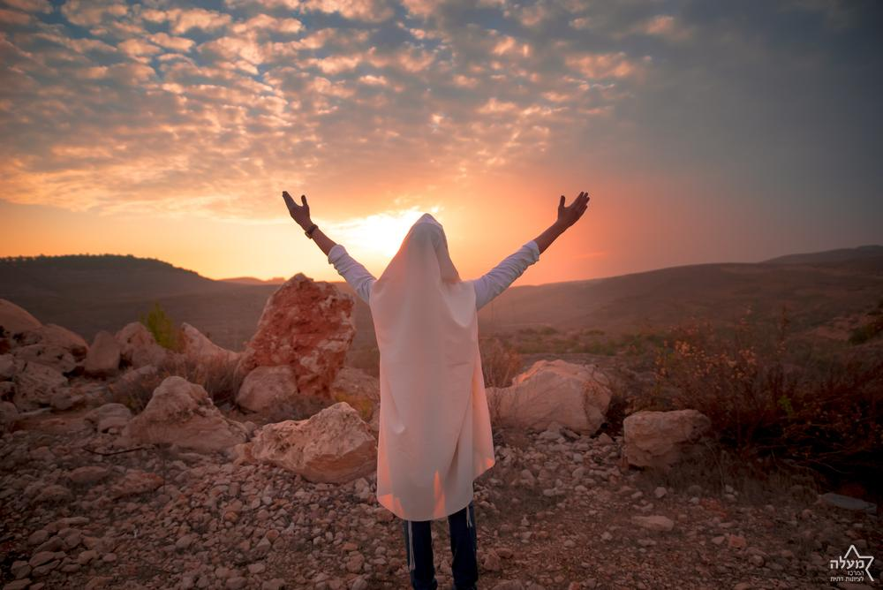
ופעולה אחרונה של משה: פסוקים ל-לב
(ל) וַיְהִי מִמָּחֳרָת וַיֹּאמֶר מֹשֶׁה אֶל הָעָם: אַתֶּם חֲטָאתֶם חֲטָאָה גְדֹלָה, וְעַתָּה אֶעֱלֶה אֶל ה' אוּלַי אֲכַפְּרָה בְּעַד חַטַּאתְכֶם.
(לא) וַיָּשָׁב מֹשֶׁה אֶל ה' וַיֹּאמַר: אָנָּא חָטָא הָעָם הַזֶּה חֲטָאָה גְדֹלָה וַיַּעֲשׂוּ לָהֶם אֱלֹהֵי זָהָב.
(לב) וְעַתָּה אִם־תִּשָּׂא חַטָּאתָם, וְאִם־אַיִן מְחֵנִי נָא מִסִּפְרְךָ אֲשֶׁר כָּתָבְתָּ.

Slide 21
סיכום פעולות משה
מתפלל תפילה ראשונה על ההר לפני הירידה | שורף וטוחן את העגל
מתפלל תפילה שניה אחרי שטיפל בעגל ובחוטאים | מוכיח את אהרון
 | קורא לבני לוי לפגוע בחוטאים
על פי איזה עקרון חולקו העמודות בטבלה?
היכן יש למקם את "שבירת הלוחות"?
מה הפעולות מספרות על דמותו של משה רבנו?
מה מלמדת תפילת משה: "וְעַתָּה אִם תִּשָּׂא חַטָּאתָם, וְאִם־אַיִן מְחֵנִי נָא מִסִּפְרְךָ אֲשֶׁר כָּתָבְתָּ"?

Slide 22
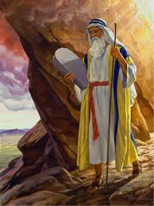
מלמדים חכמים במדרש (מכילתא בא): שלושה נביאים הם. אחד תבע כבוד האב וכבוד הבן, ואחד תבע כבוד האב ולא כבוד הבן, ואחד תבע כבוד הבן ולא כבוד האב. ירמיה תבע כבוד האב וכבוד הבן שנאמר 'נחנו פשענו ומרינו, אתה לא סלחת' [איכה ג']. אליהו תבע כבוד האב ולא כבוד הבן, שנאמר 'קנא קנאתי לה' אלהי צבאות' [מלכים א' יט']. יונה תבע כבוד הבן ולא כבוד האב. וכן תמצא האבות והנביאים היו נותנים עצמם על ישראל. במשה מה הוא אומר? "ועתה אם תשא חטאתם. ואם אין, מחני נא מספרך אשר כתבת"!

Slide 23
לסיכום השיעור
בשיעור זה עסקנו בפעולות השונות של משה רבנו בתגובה לחטא העגל. למדנו מהן שמשה תבע את כבוד האב (ה') אך באותה מידה תבע את כבוד הבן (העם). זו גדולת מנהיגותו ומעלת נבואתו – עד שהקב"ה אמר לו (ע"פ חז"ל) "יישר כח ששברת את הלוחות"!
בע"ה בשיעור הבא נעסוק בתיקון לחטא העגל – לוחות שניים, מידות הרחמים והקמת המשכן.
משימת חשיבה – אומר הרב קוק:
"בכל דור (= בכל תקופה), עבודת עגל הזהב – תסובב (= תגרום ל) שבירת הלוחות".
כיצד אתם מבינים פתגם זה?

Slide 24
שימוש ביצירות מוגנות בזכויות יוצרים ואיתור בעלי זכויות
השימוש ביצירות במהלך שידור זה נעשה לפי סעיף 27א לחוק זכות יוצרים, תשס"ח-2007. אם הינך בעל הזכויות באחת היצירות, באפשרותך לבקש מאיתנו לחדול מהשימוש ביצירה, זאת באמצעות פנייה לדוא"ל rights@education.gov.il

